Slide 1
Un petit tour en mer
Croisière d'agrément en Manche Ouest
Escales dans les îles Anglo-Normandes
Découverte du milieu marin et de la navigation à la voile
Notes:
Projet de croisières touristiques dans la Manche ouest avec visite des îles anglo-normandes, découverte du milieu marin et initiation à la voile.

Slide 2
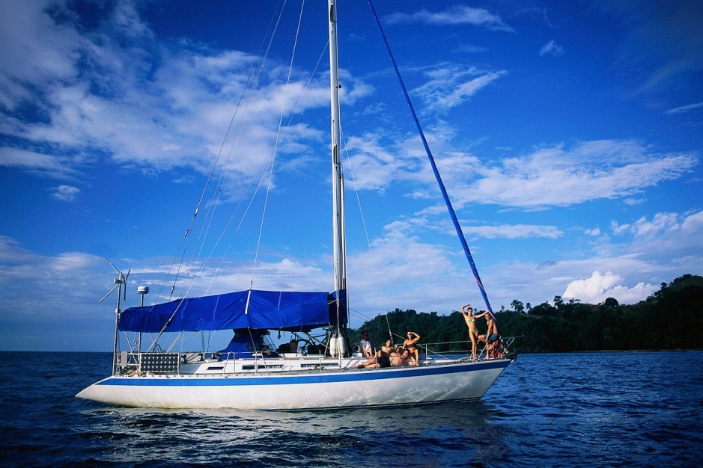
Des voiliers rapides
Admirez la ligne de nos nouveaux voiliers !
sensations garanties !
Notes:
Nos voiliers sont de la toute dernière génération, parmi les plus rapides et les plus luxueux.

Slide 3
Un périple en Europe
Ouverture sur l'Europe de l'Est
Baltique
Hongrie
Le grand nord
Norvège
Suède
Finlande
Plus de soleil
Espagne
Italie
Grèce
Turquie
Notes:
Présentation générale de notre offre en matiére de voyage, offre axée sur quelques thèmes porteurs.

Slide 4
Quelques destinations
PRAGUE | OSLO | ATHENES | MADRID
800 € | 950 € | 785 € | 650 €
Prix des vols au départ de paris
Promotions valable de septembre à juin
Réservation recommandée
Notes:
Ces vols sont directs et intègrent le billet du retour.
Toute annulation doit être demandée par courrier avec un préavis de 30 jours avant la date du départ.

Slide 5
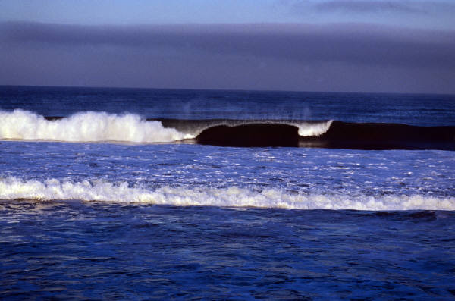
À bientôt
Et bon vent !
Notes:
Si vous le voulez bien !

